Slide 1
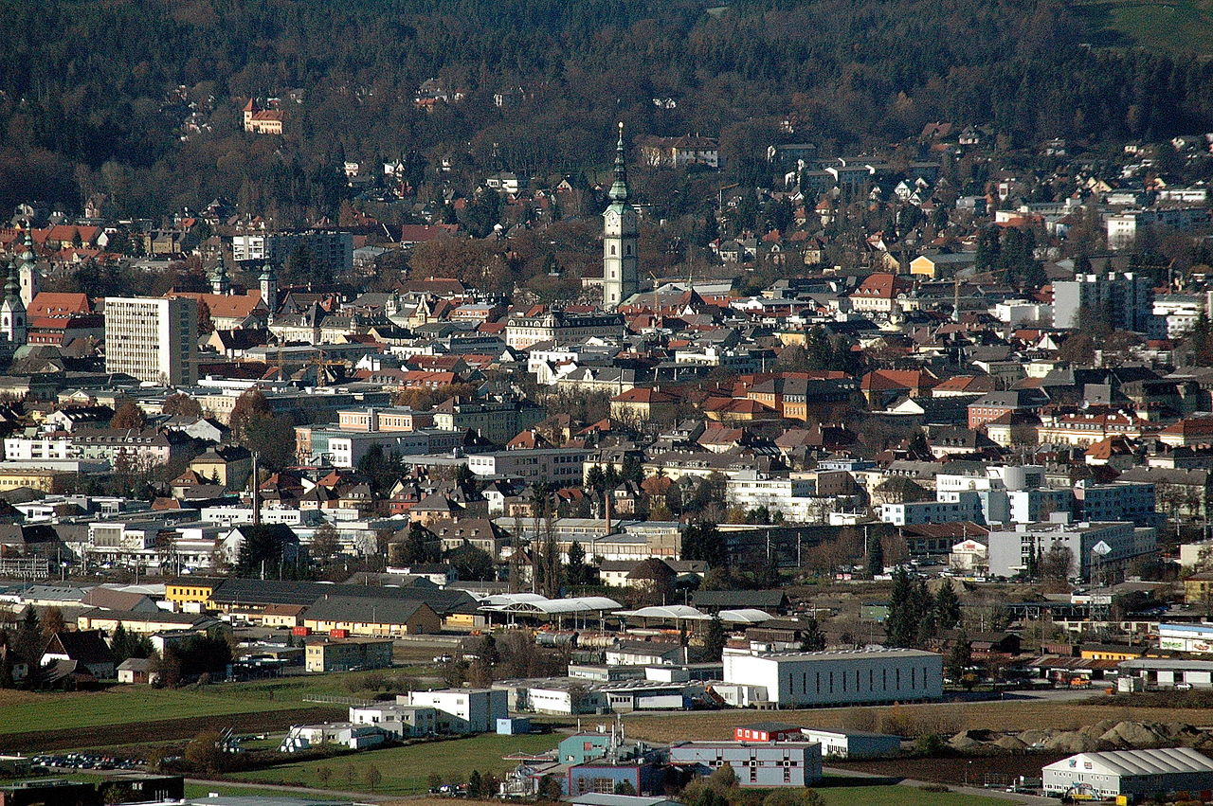
La Ville De Klagenfurt- Autriche

Slide 2
Située sur les bords du lac Wörthersee,Klagenfurt am Wörthersee est une destination touristique très fréquentée, avec des montagnes à la fois au nord et au sud de la ville. Elle est agrémentée par de nombreux parcs, et on recense pas moins de 23 châteaux dans les alentours.
Elle se trouve à quelques kilomètres de la Slovénie.

Slide 3
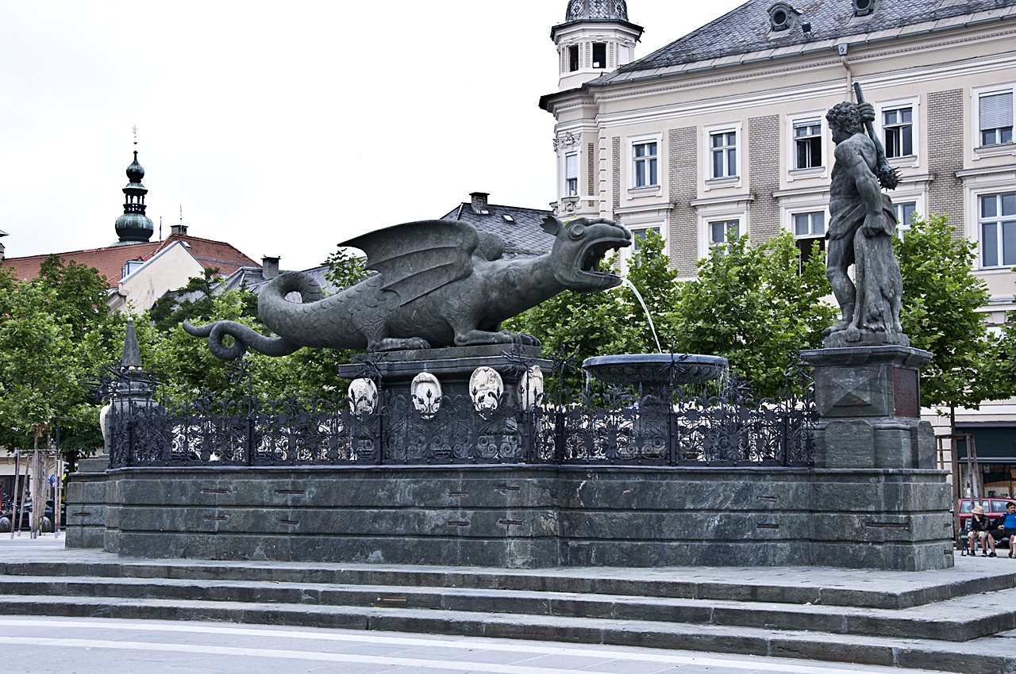
Fontaine du dragon à Klagenfurt, 2009.

Slide 4
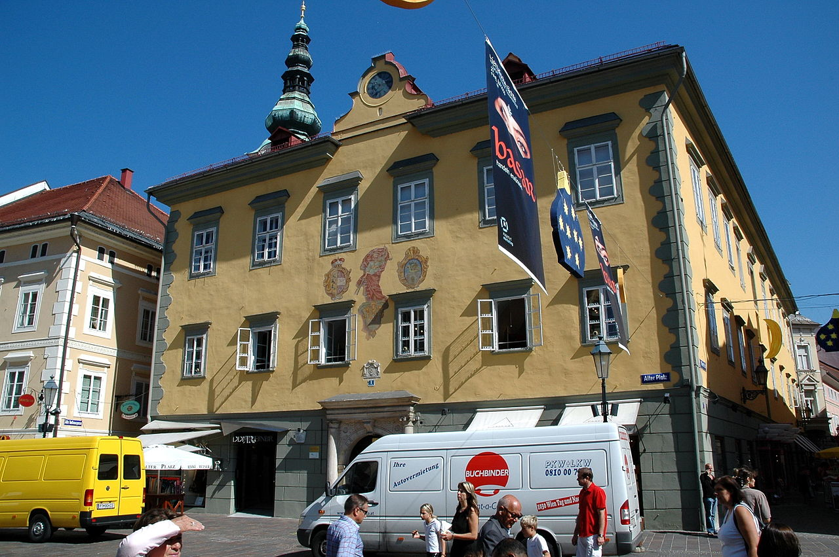
Ancien hôtel de guilde sur l'Alter Platz dans le centre-ville de Klagenfurt, capitale de Carinthie, sur le lac Woerth, Carinthie, Autriche

Slide 5
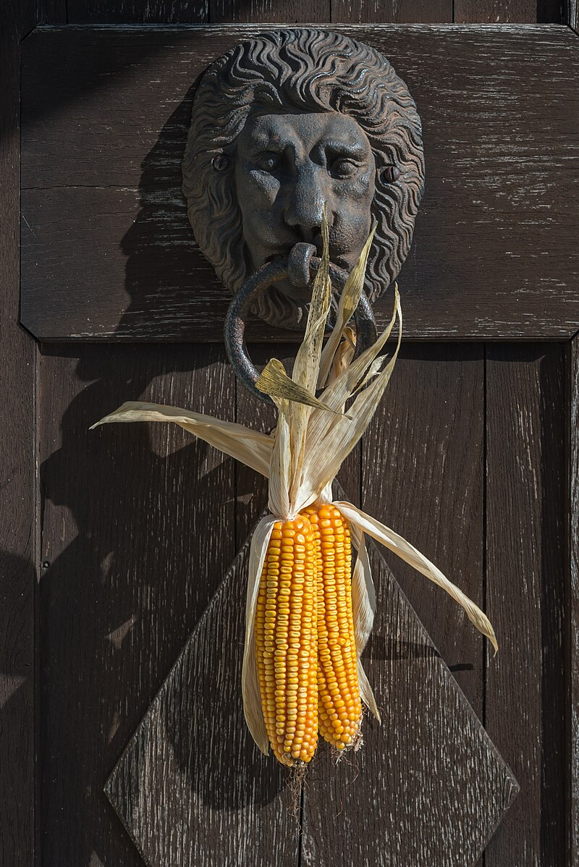
Maïs à la porte d'une église du XIIIe siècle à Klagenfurt. Octobre 2015.

Slide 6
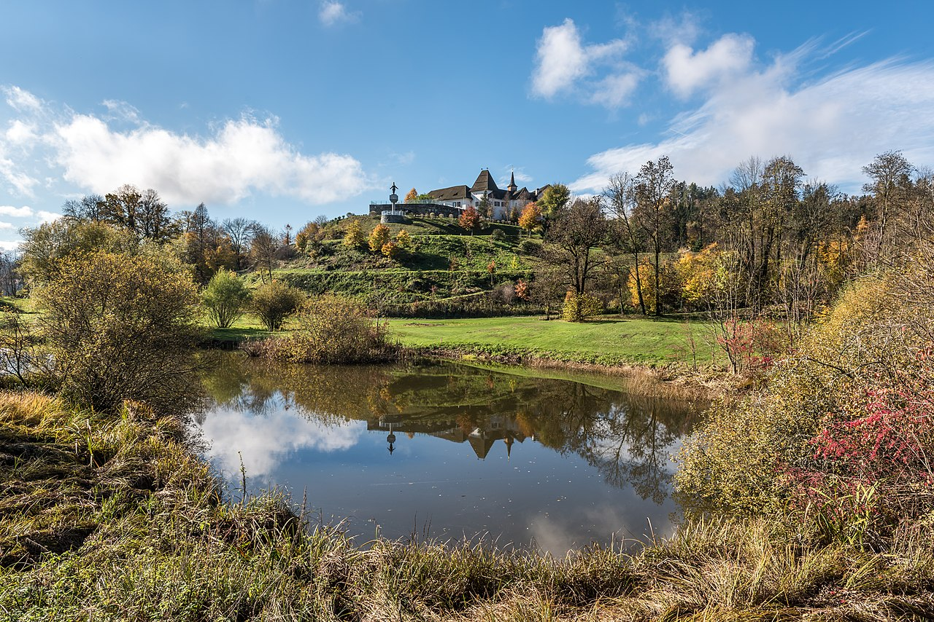
: Vue est du château de Seltenheim sur Unterkröllstrasse #12, 14e arrondissement de Wölfnitz, municipalité de Klagenfurt , Carinthie , Autriche , UE

Slide 7
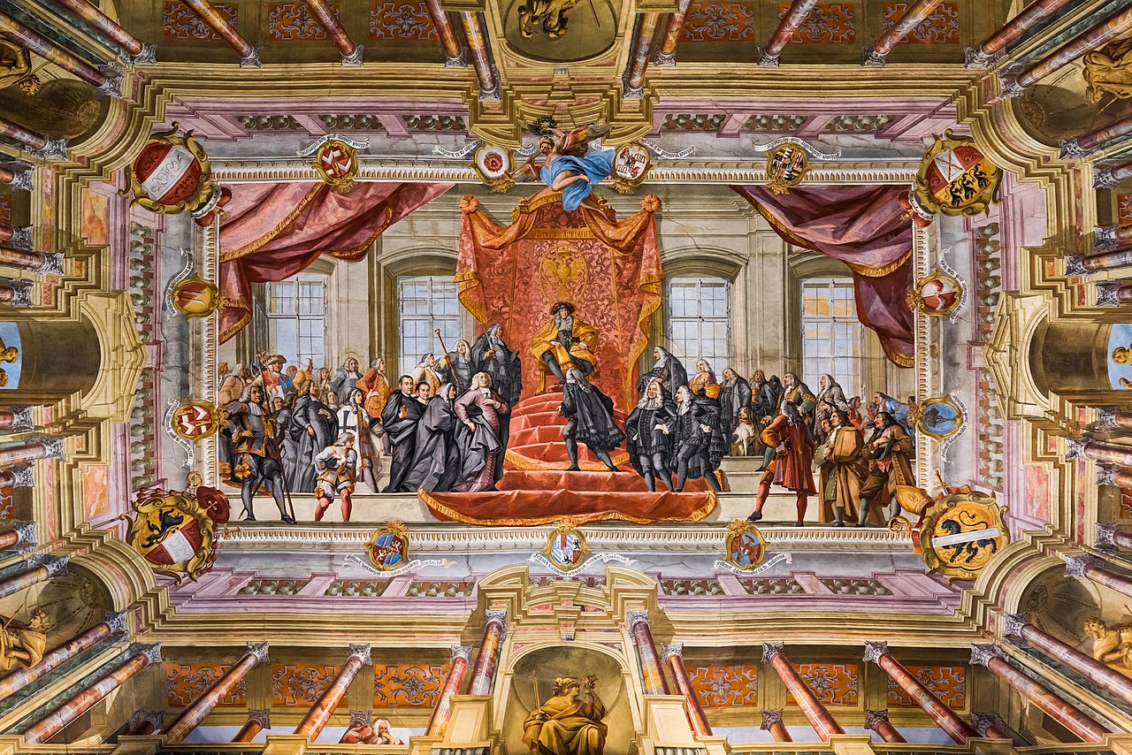
Fresque de plafond de Josef Ferdinand Fromiller dans la Grande Salle des Armoiries, Landhaus, 1740. Hommage à Charles VI, empereur du Saint-Empire romain germanique, par les nobles de Carinthie, en l'an 1728,

Slide 8
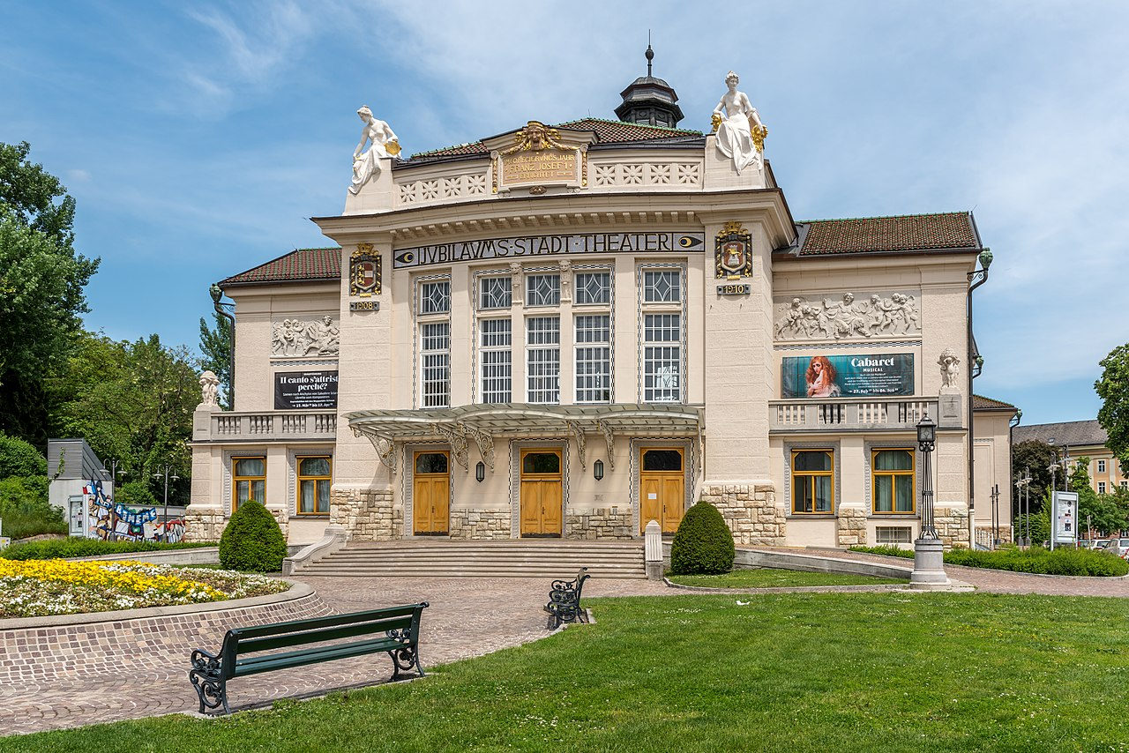
Le théâtre municipal de Klagenfurt. Mai 2020.

Slide 9
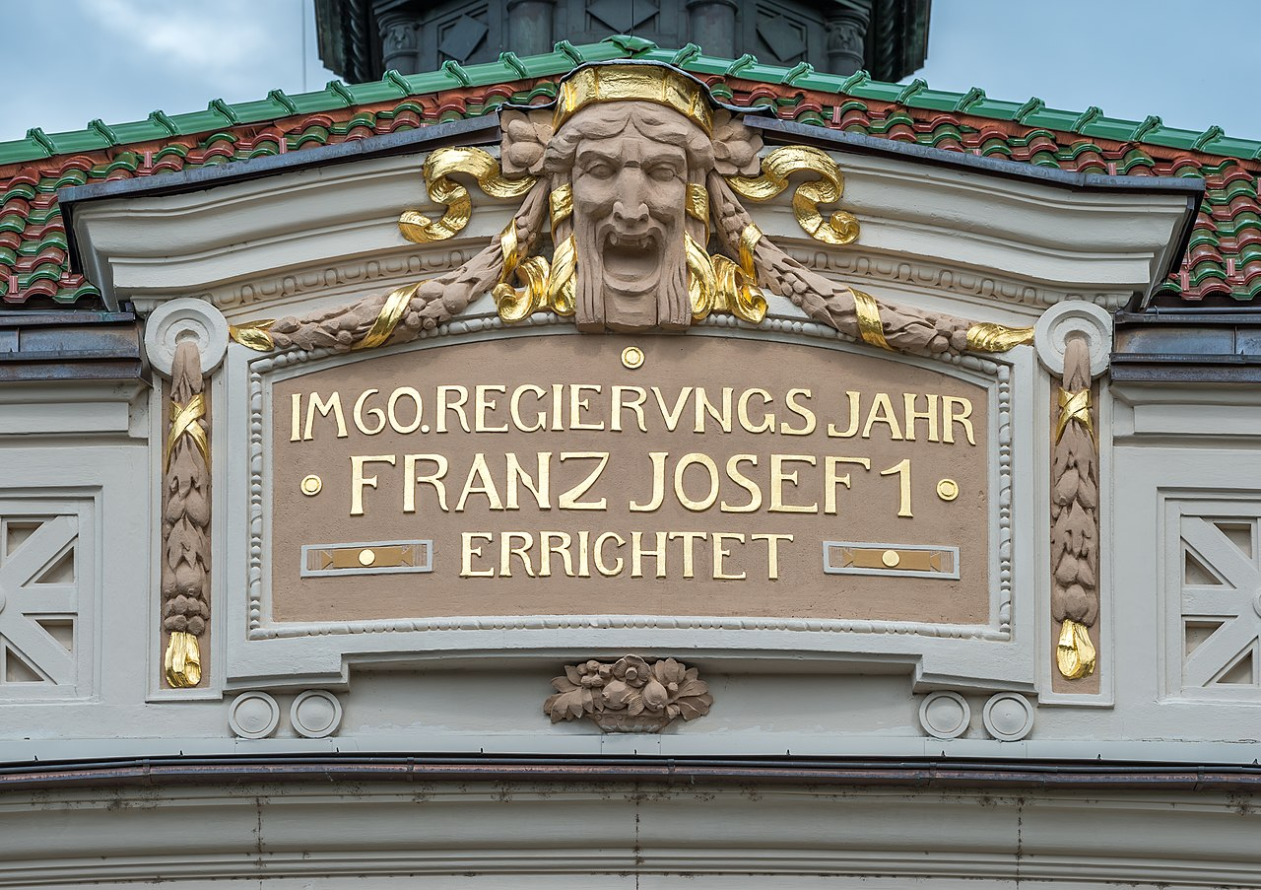
Le panneau du théâtre de Klagenfurt. Photo aout 2020.

Slide 10
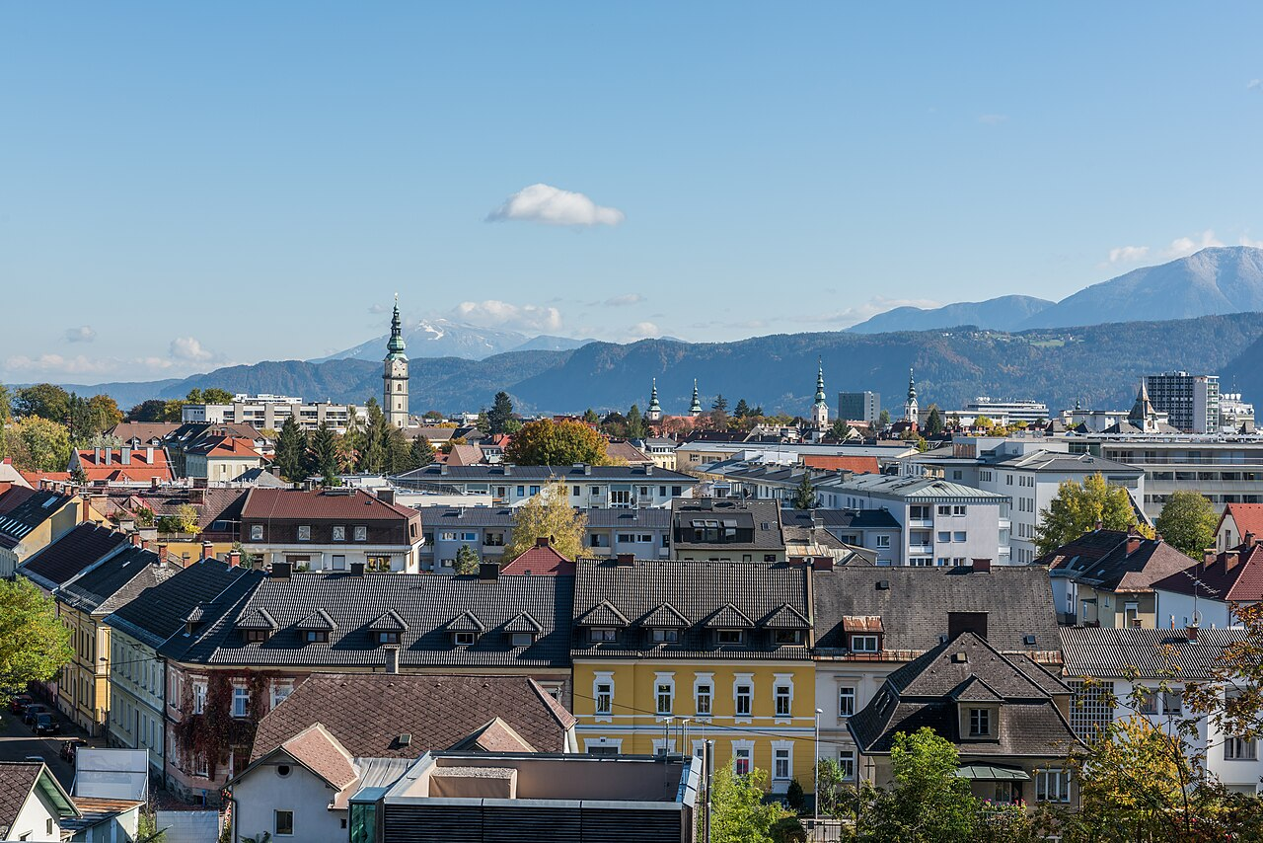
Vue de Klagenfurt depuis Kreuzbergl, 8ème arrondissement "Villacher Vorstadt", ville statutaire de Klagenfurt sur le lac Woerth , Carinthie , Autriche , UE

Slide 11
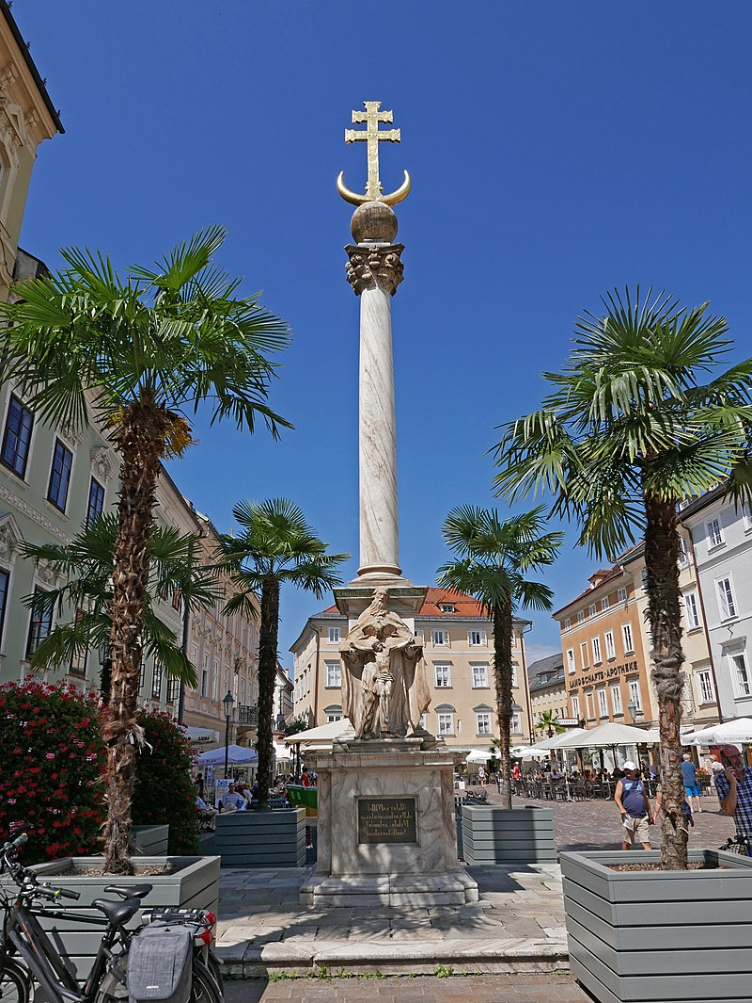

Slide 12
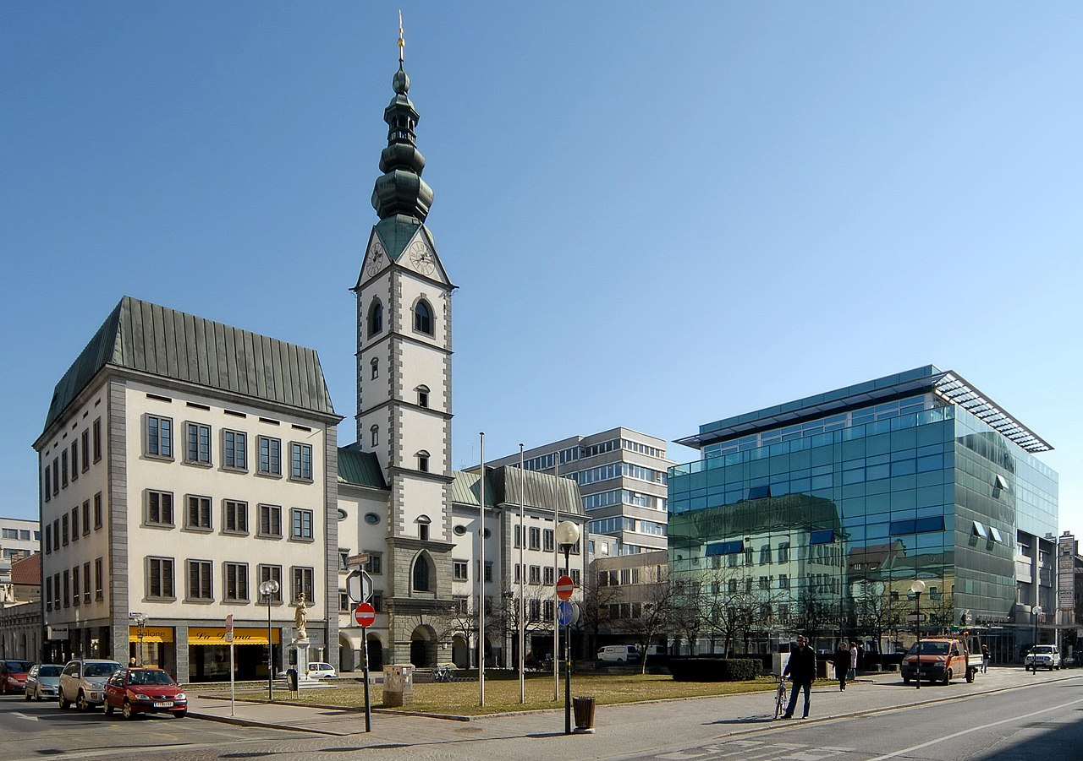
: Place de la cathédrale (Domplatz) avec la cathédrale et l'église paroissiale Saints-Pierre-et-Paul, centre-ville de Klagenfurt , Carinthie , Autriche , UE

Slide 13
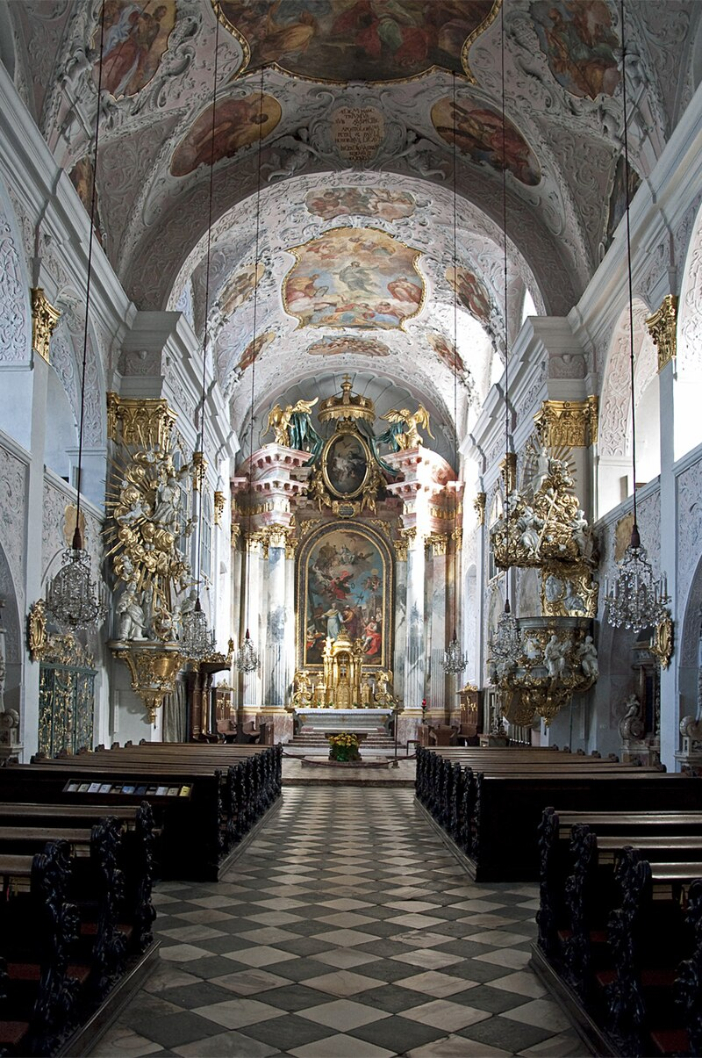

Slide 14
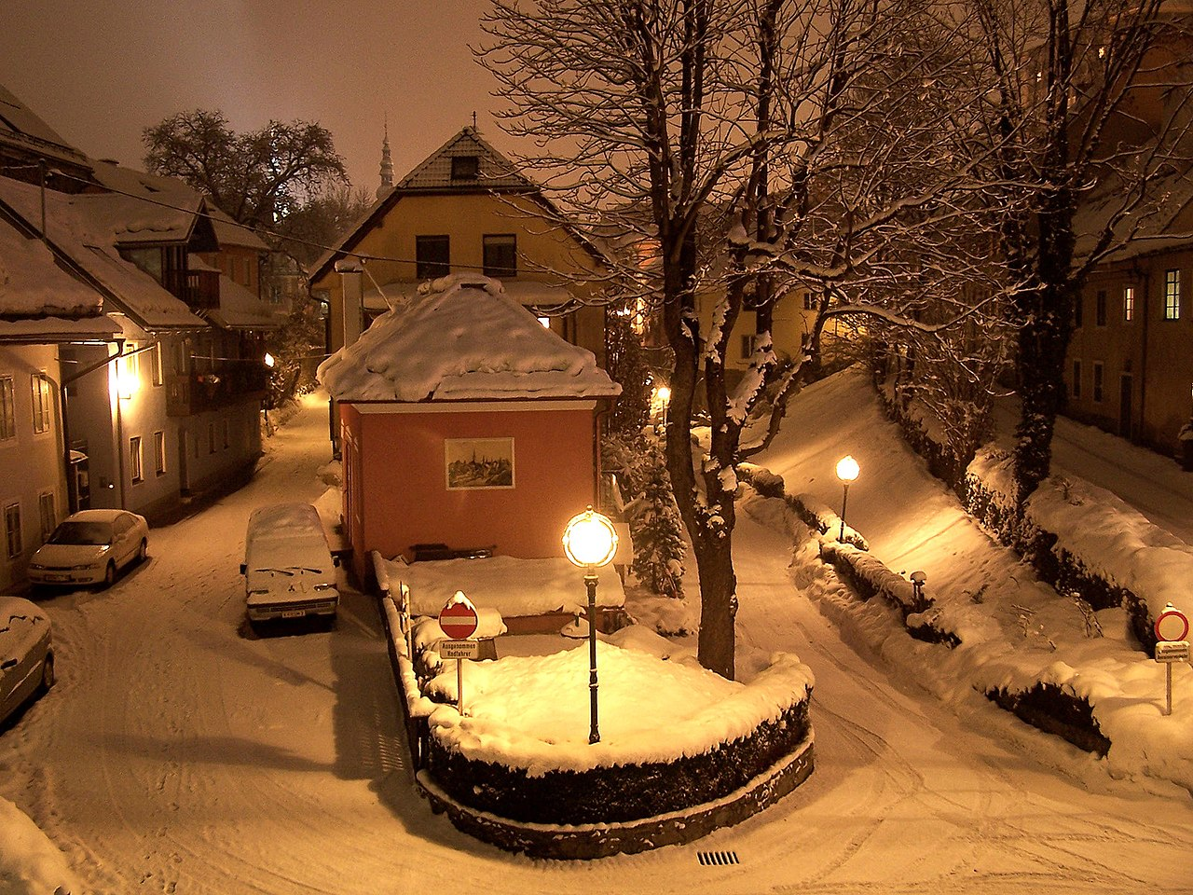
ruelles autour du Lendhafen (vue de nuit)

Slide 15
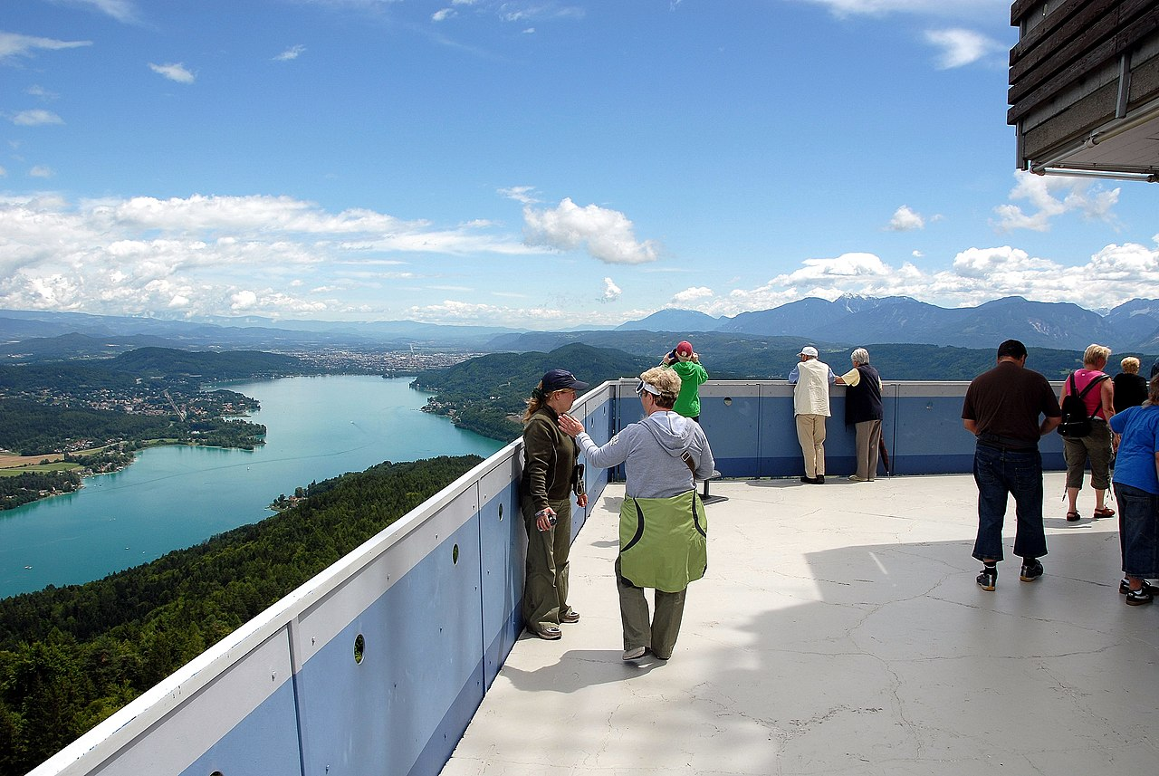
: Plate-forme d'observation au sommet du mont Pyramid (Pyramidenkogel) avec vue sur le lac Woerth, située dans la municipalité de Keutschach am See , district de Klagenfurt-Land, Carinthie, Autriche

Slide 16
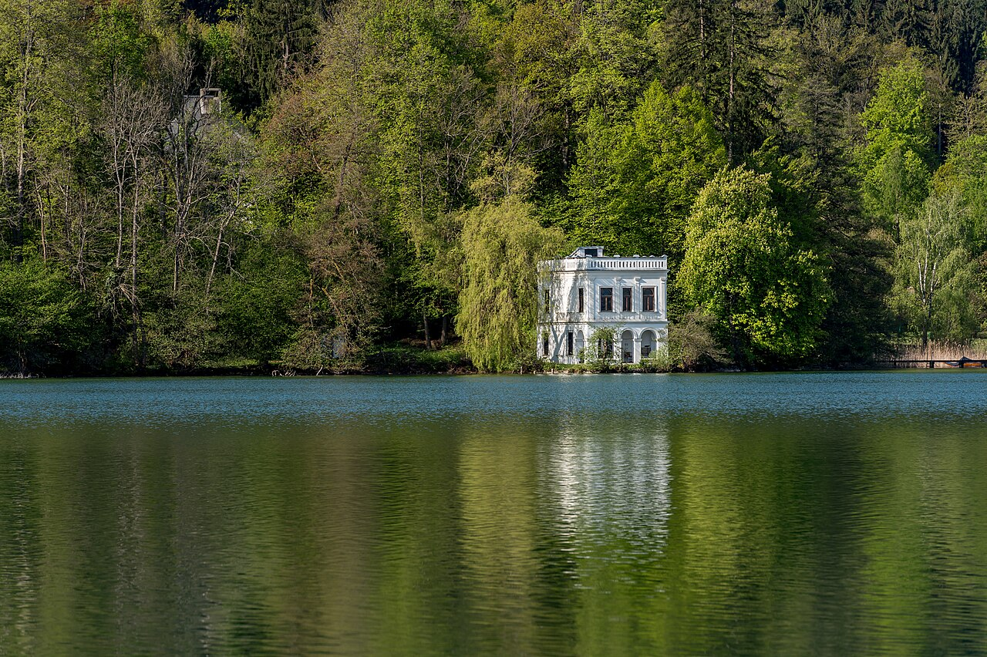
Villa au bord du lac Samek sur la Wörthersee-Süduferstrasse à Maiernigg, ville statutaire de Klagenfurt sur le lac Woerth , Carinthie , Autriche , UE

Slide 17
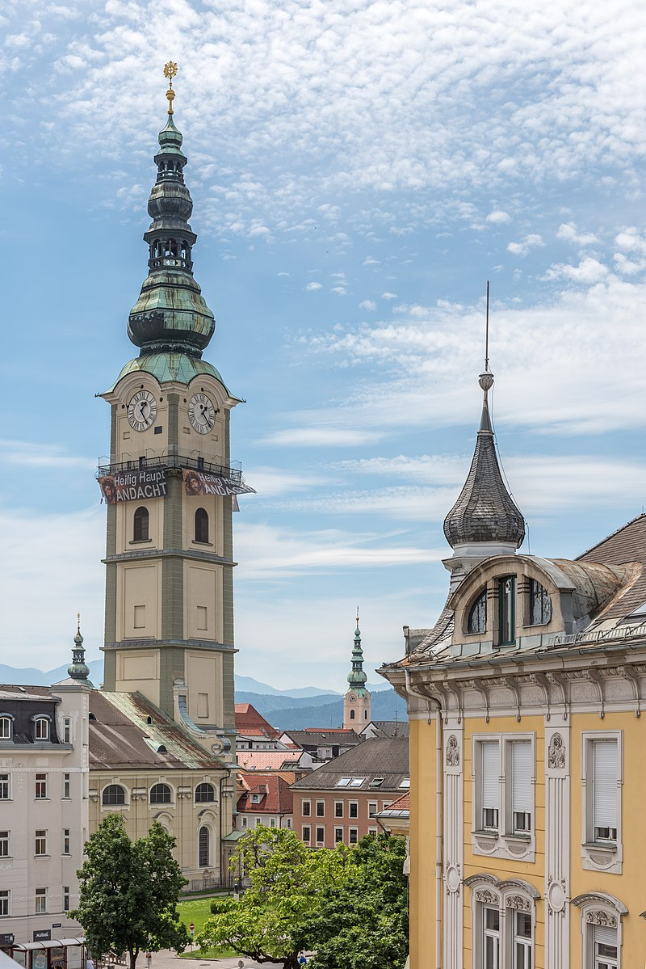
Clocher de l'église paroissiale Saint-Gilles, centre-ville, Klagenfurt , Carinthie , Autriche , UE

Slide 18
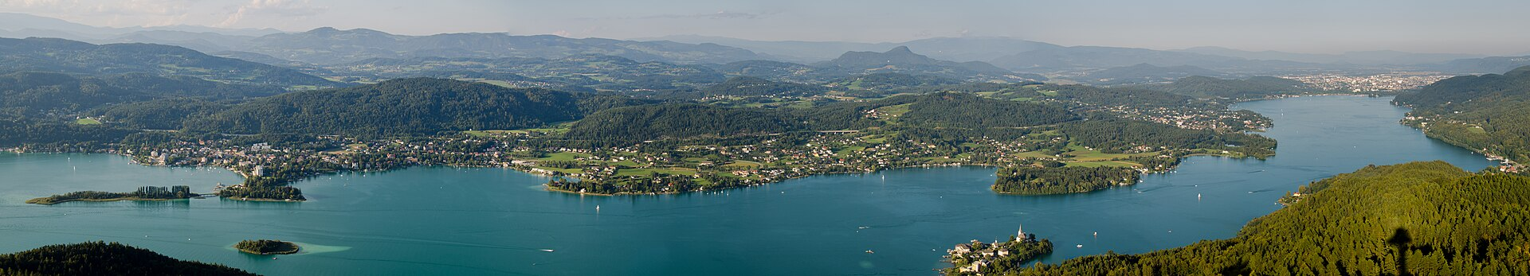
panorama du lac de Wörth pris depuis la tour du Pyramidenkogel

Slide 19
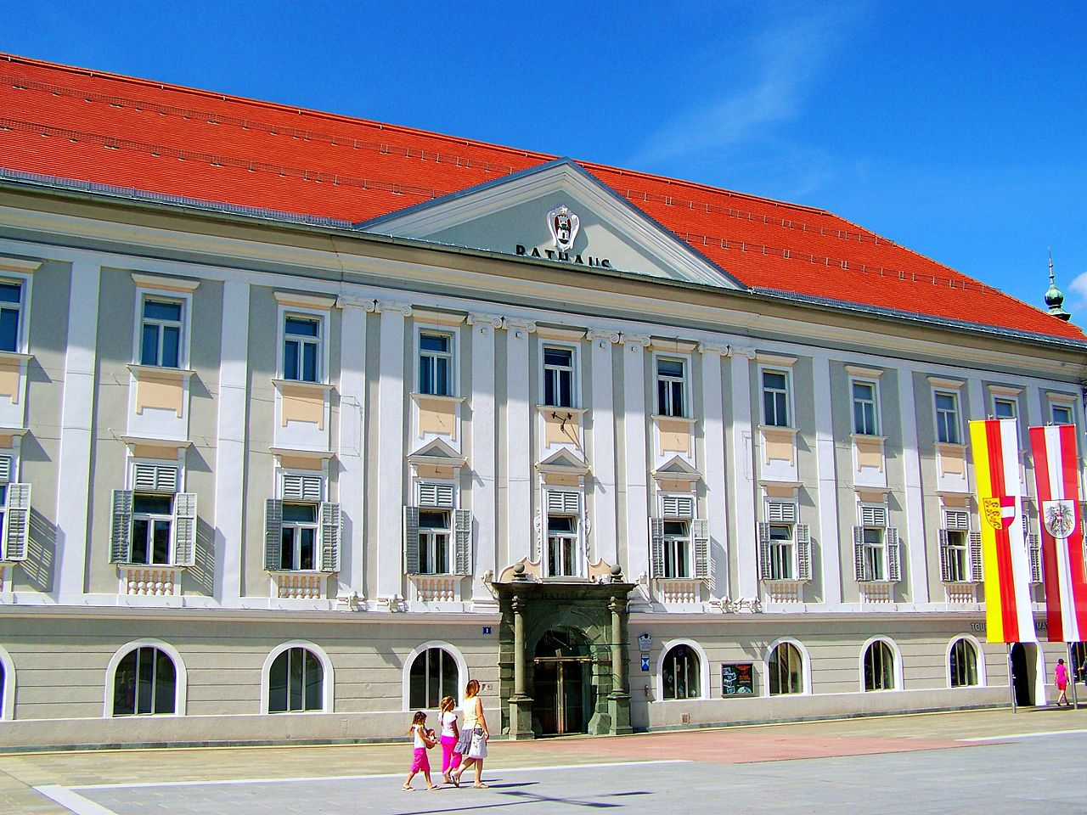
Hôtel de ville de Klagenfurt

Slide 20
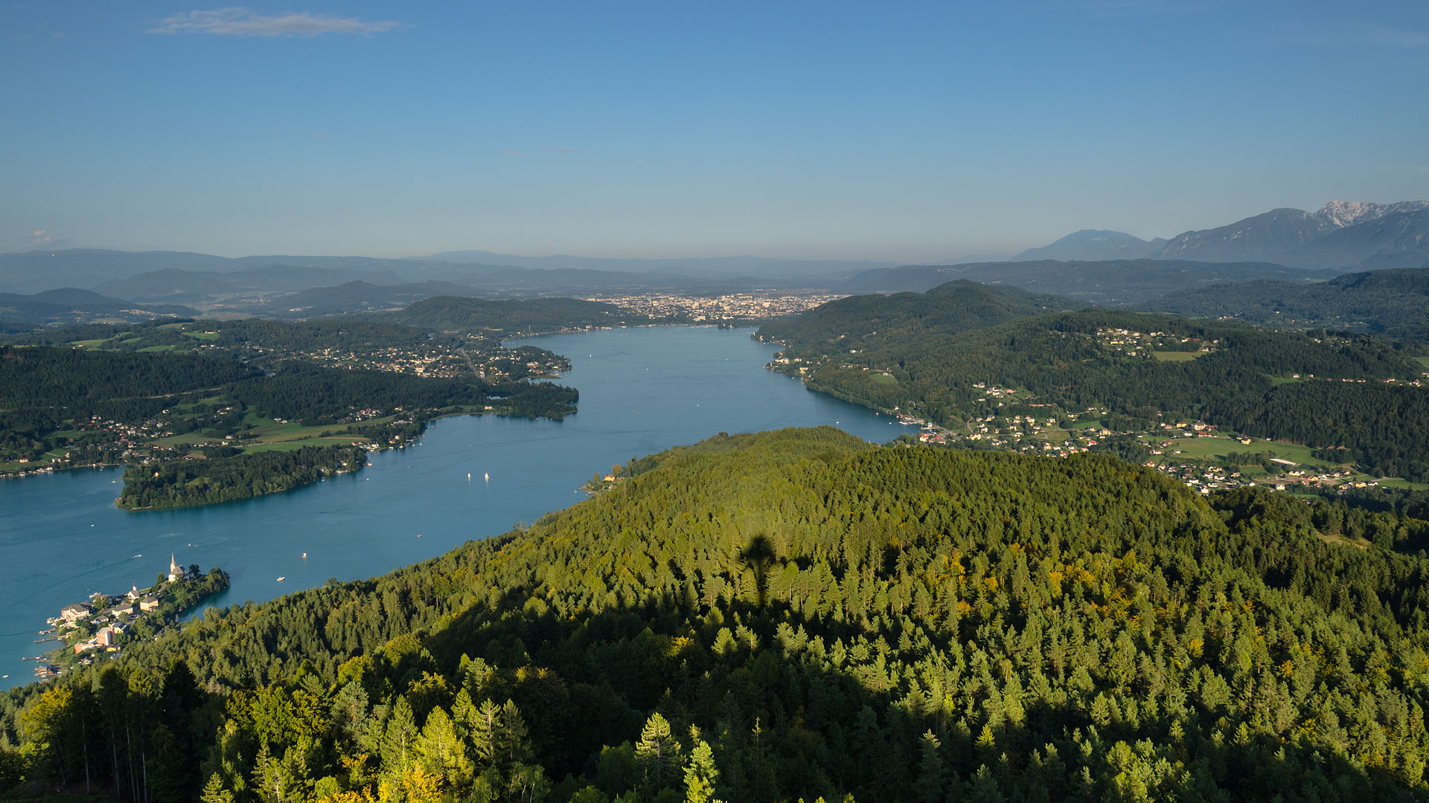
Vue depuis le Pyramidenkogel vers Klagenfurt

Slide 21
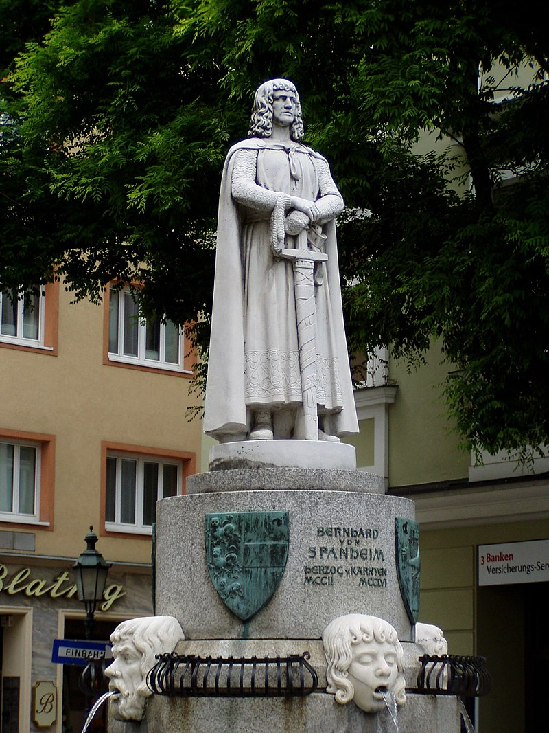
Duc Bernhard von Spanheim, fondateur de la ville

Slide 22
Ancien hôtel de ville, Alter Platz

Slide 23
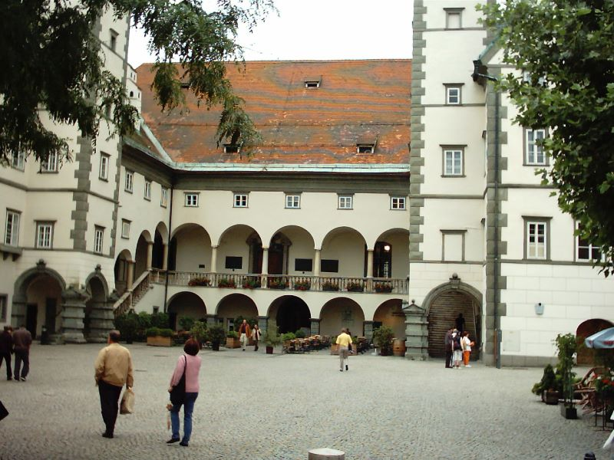
"Landhaus", le palais des États, aujourd'hui Assemblée d'État

Slide 24
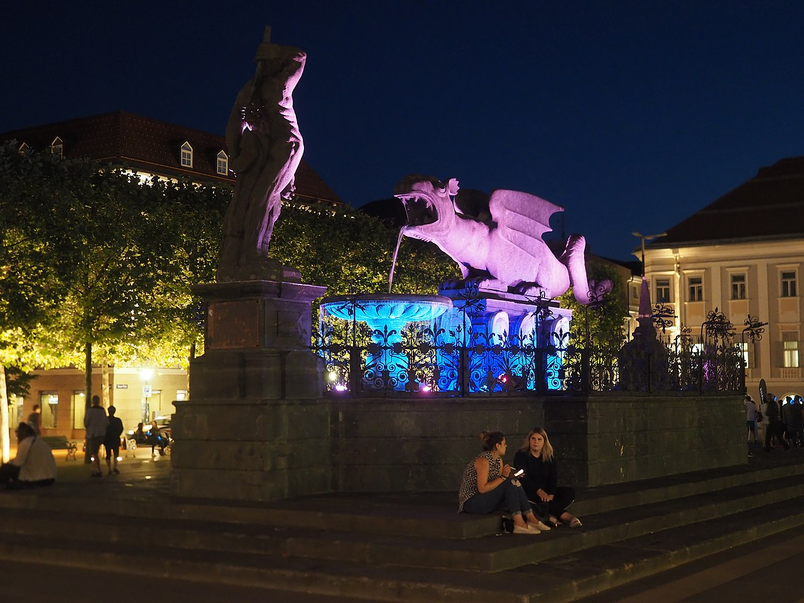
La fontaine Lindworm est l'un des monuments les plus reconnaissables du centre-ville de Klagenfurt.

Slide 25
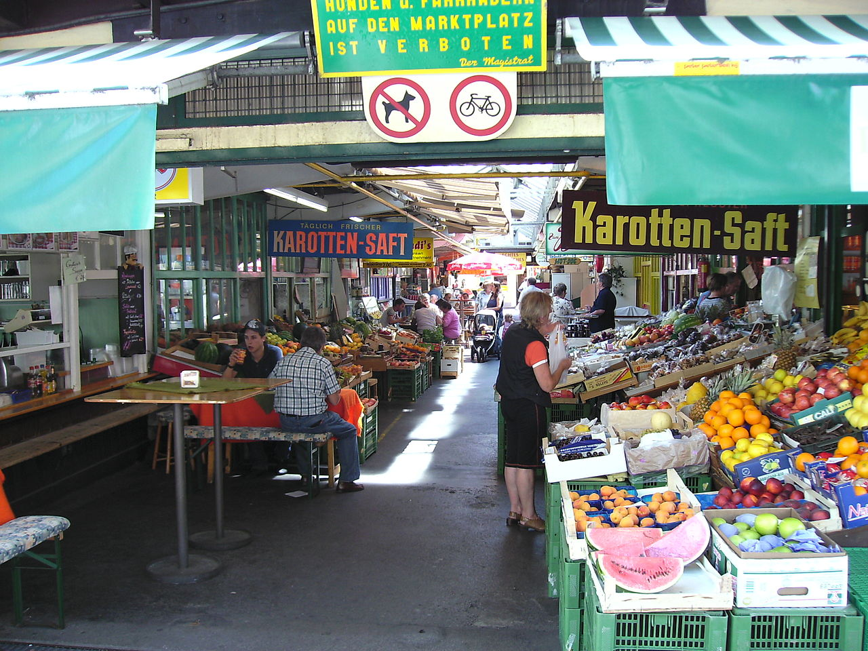
Marché de la place Benedikterplat

Slide 26
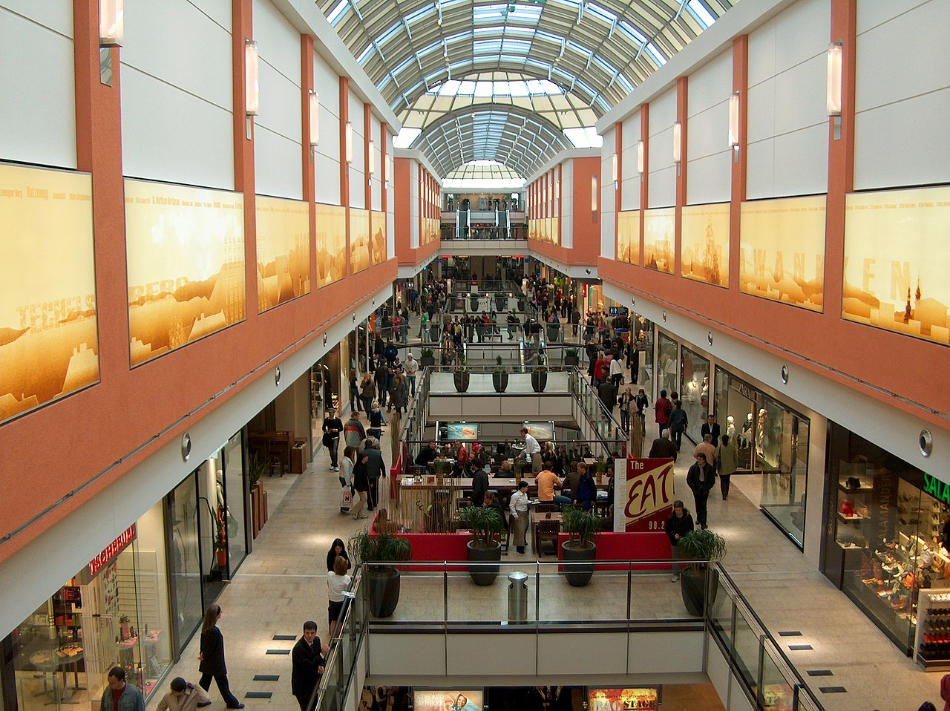
City Arkaden, un centre commercial à Klagenfurt , Autriche

Slide 27
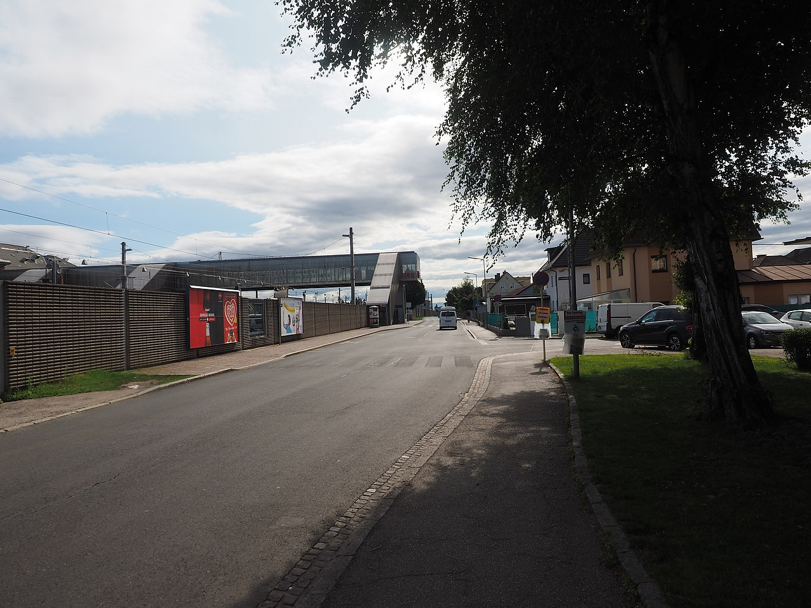
Vue de la Bahnstraße au sud du centre de Klagenfurt, longeant l'autre côté de la gare centrale de Klagenfurt

Slide 28
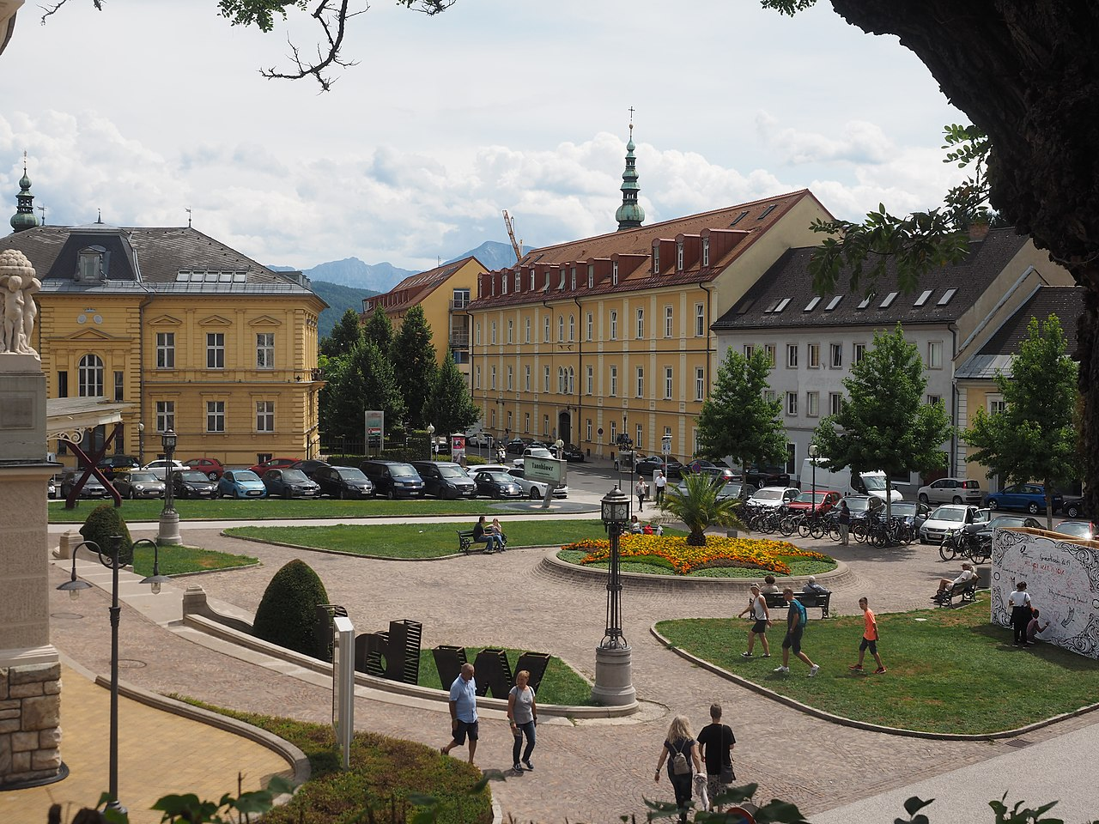
Une vue sur la place centrale devant le Stadttheater Klagenfurt, Carinthie, Autriche.

Slide 29
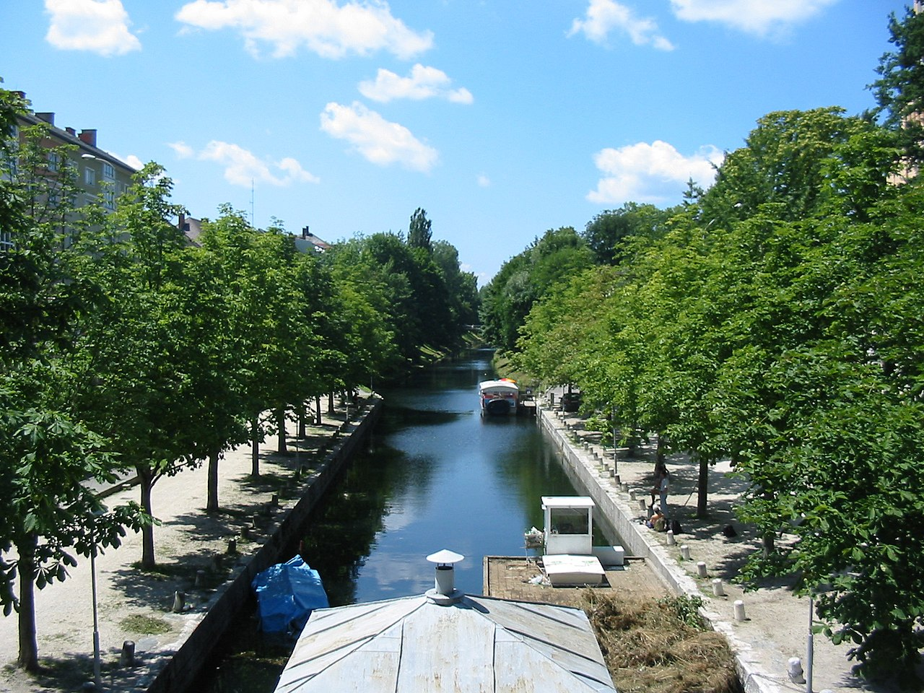
Lend canal in the centre of Klagenfurt

Slide 30
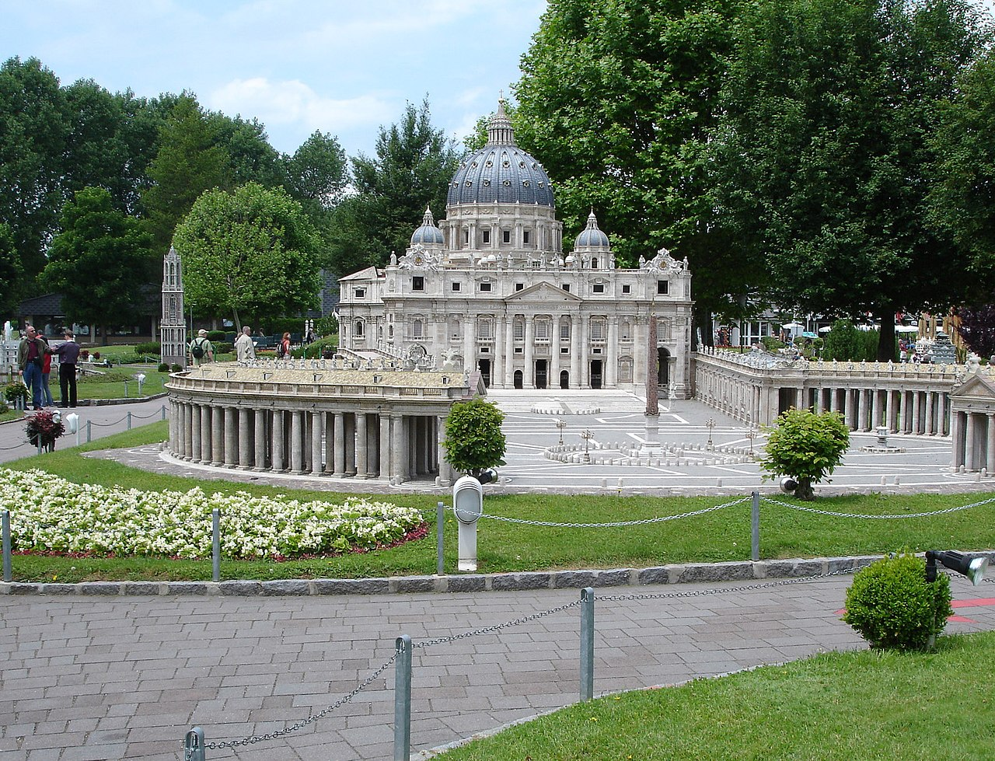
Lorient Vous A Présenté La Ville De Klagenfurt - Autriche
Les Images Et Le Son Du Net
Daniel

